Slide 1
Part 09 그래픽 사용자 인터페이스
© 창병모,우균

Slide 2
이 장의 내용
여러 가지 GUI 구성요소를 이해한다.
다양한 배치 관리자를 이해하고 익힌다.
컴포넌트, 이벤트 및 리스너에 대해서 정리한다.
애니메이션 프로그램 작성법을 익힌다.

Slide 3
9.1 컴포넌트와 컨테이너

Slide 4
GUI 컴포넌트
GUI 컴포넌트(component)
GUI 프로그램에서 사용하는 화면 요소(screen element)
예
레이블(label), 버튼(button), 텍스트 필드(text field),
텍스트 영역(text area), 스크롤바(scroll bar), 메뉴(menu) 등
java.awt
Abstract Windowing Toolkit (AWT)으로 원조 Java GUI 패키지
javax.swing
다양한 컴포넌트가 추가된 GUI 패키지

Slide 5
GUI 컨테이너
다른 컴포넌트들을 포함하고 조직하는데 사용
컨테이너 자체가 하나의 특수한 컴포넌트이다.
컨테이너와 컴포넌트 사이의 관계
윈도우즈의 폴더와 파일과 비슷함
예
프레임(frame), 패널(panel), 애플릿(applet), 대화상자(dialog box) 등
JFrame의 상속 관계
java.lang.Object
java.awt.Component
java.awt.Container
java.awt.Window
java.awt.Frame
javax.swing.Frame

Slide 6
GUI 컨테이너
패널(panel)
다른 컴포넌트들을 포함하고 조직할 수 있는 컨테이너로 스스로 디스플레이될 수 없다
디스플레이하려면 콘텐트 페인 같은 컨테이너에 추가(add)되어야 한다.
패널의 종류
java.awt에서 제공하는 Panel과
javax.swing에서 제공하는 JPanel이 있다.
java.lang.Object
java.awt.Component
java.awt.Container
java.awt.Panel

Slide 7
Swing GUI 컴포넌트
Swing GUI 컴포넌트들은 JComponent 클래스로부터 유도된다.
JComponent는 일종의 Container이다.
Container와 JComponent 클래스의 계층구조는 다음과 같다.
java.lang.Object
java.awt.Component
java.awt.Container
javax.swing.Jcomponent
예: JPanel
java.lang.Object
java.awt.Component
java.awt.Container
javax.swing.JComponent
javax.swing.JPanel

Slide 8
애플릿
Applet 혹은 JApplet
Panel로부터 유도된 일종의 패널이다.
애플릿 생성, 실행 등에 관한 모든 세부사항들이 정의되어 있다.
java.lang.Object
java.awt.Component
java.awt.Container
java.awt.Panel
java.applet.Applet
javax.swing.JApplet

Slide 9
애플릿
애플릿 작성
paint 메소드를 정의하는 것도 사실은 Component에서 정의되고 Applet 클래스를 통해 상속된 것을 재정의하는 것이다.
AppletClass extends Applet
{
// 애플릿이 해야 할 일을 작성
}
AppletClass extends JApplet
{
// 애플릿이 해야 할 일을 작성
}

Slide 10
9.2 배치 관리자

Slide 11
사용자 인터페이스
소프트웨어 설계의 목적
사용자의 문제 해결을 돕는 것이라고 할 수 있다.
사용자 인터페이스 설계
사용자를 잘 파악해야 한다.
사용자가 진정 요구하는 것
사용자의 일반적 행동
컴퓨터 처리 및 문제에 관련된 전문지식 정도
사용자의 실수를 예방하도록 설계해야 한다.
사용자의 능력을 최대로 발휘할 수 있도록 설계해야 한다.
일관성 있게 설계해야 한다.

Slide 12
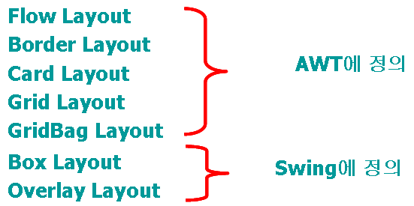
배치 관리자
배치 관리자(layout manager)
컨테이너 내에서 컴포넌트들의 배치를 제어 혹은 관리하는 객체
일관성 있는 사용자 인터페이스를 설계하는 데 있어서 매우 중요하다.
Java 표준 라이브러리가 제공하는 배치 관리자들

Slide 13
배치 관리자 변경
각 컨테이너는 초기 설정된 배치 관리자를 갖고 있고
필요하면 명시적으로 다른 것으로 대치할 수 있다.
배치 관리자 변경은 컨테이너의 setLayout 메쏘드를 사용해야 한다
예
JPanel panel = new JPanel();
panel.setLayout(new BorderLayout());

Slide 14
흐름 배치
흐름 배치(flow layout)
컴포넌트들을 한 행(row)에 배치하고 그 행이 다하면 다음 행에 배치한다
컴포넌트들은 컨테이너에 더해진 순서대로 보여준다.
컴포넌트는 윈도우 내에서 중앙정렬로 초기화되어 있다.
필요하면 좌측정렬이나 우측정렬도 가능하다.
━━━━━━━━━━━━━━━━━━━━━━━━━━━━━━━
Key Point
흐름 배치(flow layout)는 컴포넌트들을 한 행에 배치하고 그 행이 다하면 다음 행에 배치한다.
━━━━━━━━━━━━━━━━━━━━━━━━━━━━━━━

Slide 15
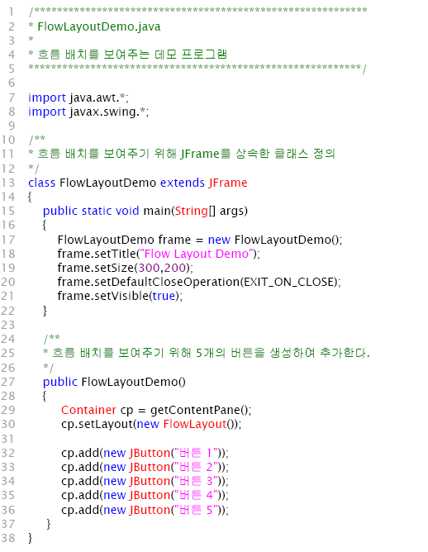
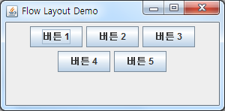

Slide 16
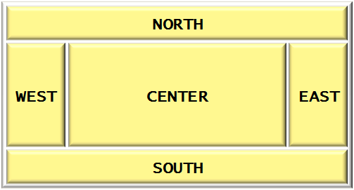
영역 배치
영역 배치(border layout)
━━━━━━━━━━━━━━━━━━━━━━━━━━━━━━━
Key Point
영역 배치(border layout)는 컴포넌트들을 필요에 따라 컨테이너 내의 5개의 영역(동,서,남,북,중앙)에 지정하여 배치할 수 있다.
━━━━━━━━━━━━━━━━━━━━━━━━━━━━━━━

Slide 17
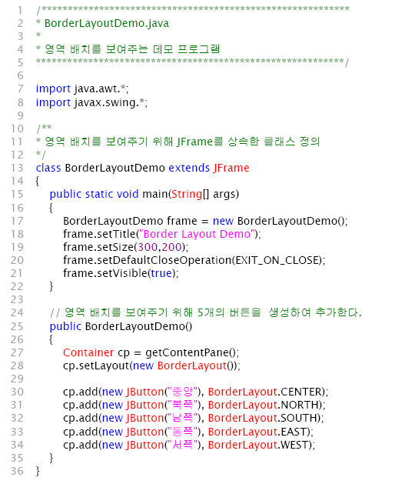
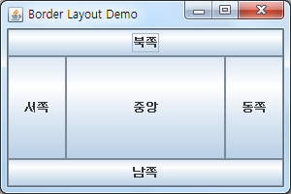

Slide 18
격자 배치
격자 배치(grid layout)
컨테이너의 컴포넌트들을 행과 열의 직사각형 격자에 배치한다.
하나의 컴포넌트는 격자의 힌 칸(cell)에 놓여지며,
모든 칸들은 동일한 크기를 갖는다
━━━━━━━━━━━━━━━━━━━━━━━━━━━━━━━
Key Point
격자 배치(grid layout)는 컨테이너의 컴포넌트들을 행과 열의 직사각형 격자에 배치한다.
━━━━━━━━━━━━━━━━━━━━━━━━━━━━━━━

Slide 19
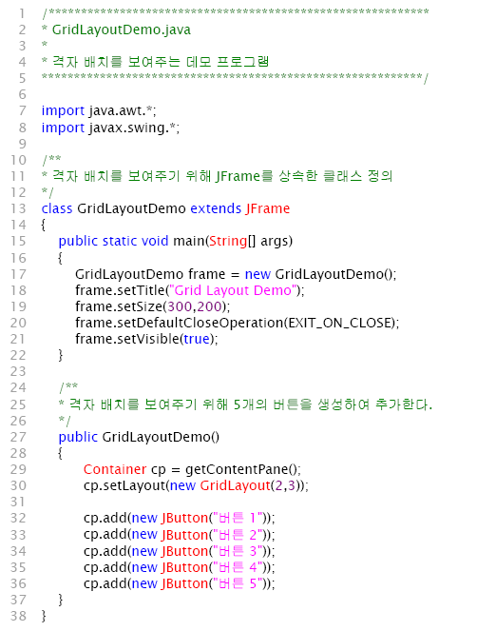
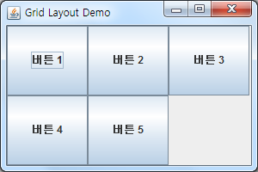

Slide 20
상자 배치
상자 배치(box layout)
컴포넌트들을 하나의 행 또는 하나의 열에 수평 또는 수직으로 배치
컴포넌트들은 컨테이너에 추가될 때 마다 위에서 아래로 혹은 왼쪽에서 오른쪽으로 순서대로 배치된다.
━━━━━━━━━━━━━━━━━━━━━━━━━━━━━━━
Key Point
상자 배치(box layout)는 컨테이너의 컴포넌트들을 하나의 행 또는 하나의 열에 수평 또는 수직으로 배치한다.
━━━━━━━━━━━━━━━━━━━━━━━━━━━━━━━

Slide 21
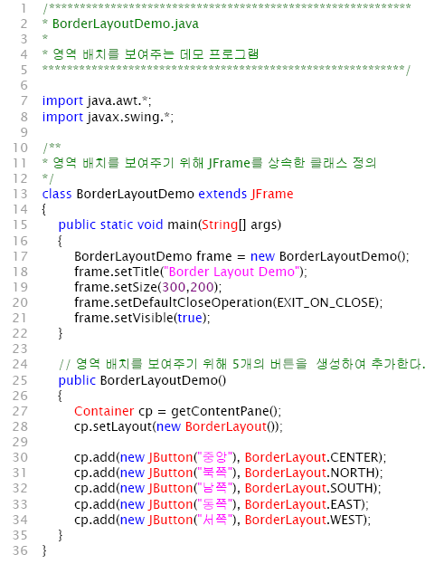
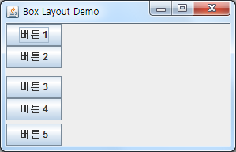
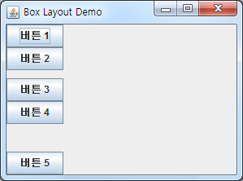

Slide 22
절대 위치
절대 위치(absolute positioning)
배치 관리자를 사용하지 않고 절대 위치를 이용하여 배치
setBounds 메소드를 이용하여 컴포넌트의 크기와 위치 결정
setBounds(int x, int y, int width, int height)
코드 예
Container cp = getContentPane();
cp.setLayout(null);
JButton okButton = new JButton();
okButton.setBounds(50, 50, 60, 30);
cp.add(okButton);

Slide 23
9.3 컴포넌트, 이벤트, 리스너

Slide 24
GUI 컴포넌트로부터 발생 가능 이벤트
컴포넌트 | 사용자의 동작 | 발생 이벤트
JButton | 버튼 누름 | ActionEvent
JTextField | 텍스트 필드에 리턴키 누름 | ActionEvent
JCheckBox | 체크박스 선택 | ItemEvent, ActionEvent
JRadioButton | 라디오버튼 선택 | ItemEvent, ActionEvent
JComboBox | 새로운 항목 선택 | ItemEvent, ActionEvent
JList | 항목 선택 | ListSelectionEvent
JMenuItem | 메뉴 항목 선택 | ActionEvent
JScrollbar | 스크롤바 이동 | AdjustmentEvent
Window | 원도우 열거나 닫음, 윈도우 아이콘화, 아이콘화 된 윈도우 활성화 | WindowEvent
Container | 컨테이너에 컴포넌트 추가 혹은 삭제 | ContainerEvent
Component | 컴포넌트 움직임, 크기 조정, 다른 윈도우 앞으로 혹은 뒤로 | ComponetEvent
 | 마우스의 포커스 | FocusEvent
 | 키의 누름 혹은 놓음 | KeyEvent
 | 마우스 클릭, 컴포넌트 안(밖)으로 이동 마우스 누름(놓음), 마우스 이동, 마우스 드래그 | MouseEvent

Slide 25
리스너 정의
각 이벤트의 리스너 정의
리스너 인터페이스 구현
이벤트 발생 시 자동으로 수행되는 메소드
예: ActionEvent를 처리하기 위한 리스너 작성
ActionListener 인터페이스에 선언된 actionPerformed 메소드를 구현
예: MouseEvent를 처리하기 위한 리스너 작성
MouseListener 인터페이스에 선언된 다음의 해당 메소드들을 구현
mouseClicked(MouseEvent e)
mouseEntered(MouseEvent e)
mouseExited(MouseEvent e)
mousePressed(MouseEvent e)
mouseReleased(MouseEvent e)

Slide 26
이벤트 클래스 | 리스너 인터페이스 | 메소드
ActionEvent | ActionListener | actionPerformed(ActionEvent e)
AdjustmentEvent | AdjustmentListener | adjustmentValueChanged(AdjustemntEvent e)
ComponentEvent | ComponentListener | componentHidden(ComponentEvent e) componentMoved(ComponentEvent e) componentResized(ComponentEvent e) componentShown(ComponentEvent e)
ContainerEvent | ContainerListener | componentAdded(ContainerEvent e) componentRemoved(ContainerEvent e)
FocusEvent | FocusListener | focusGained(FocusEvent e) focusLost(FocusEvent e)
ItemEvent | ItemListener | itemStateChanged(ItemEvent e)
keyEvent | keyListener | keyPressed(KeyEvent e) keyReleased(KeyEvent e) keyTyped(KeyEvent e)
ListSelectionEvent | ListSelectionListener | valueChanged(ListSelectionEvent e)
MouseEvent | MouseListener | mouseClicked(MouseEvent e) mouseEntered(MouseEvent e) mouseExited(MouseEvent e) mousePressed(MouseEvent e) mouseReleased(MouseEvent e)
MouseEvent | MouseMotionListener | mouseDragged(MouseEvent e) mouseMoved(MouseEvent e)
WindowEvent | WindowListener | windowActivated(WindowEvent e) windowClosed(WindowEvent e) … windowOpened(WindowEvent e)

Slide 27
선택을 위한 컴포넌트
선택을 위해 사용되는 컴포넌트
체크 박스(check box),
라디오 버튼(radio button),
콤보 박스(combo box)
이들 컴포넌트는 아이템을 선택하거나 선택을 해제할 때마다 ItemEvent와 ActionEvent가 발생한다.

Slide 28
체크 박스: 전공 선택 예제
체크 박스
선택을 체크할 수 있으며 여러 개를 체크도 가능
전공 체크 예제 MajorPanel
4개의 전공을 표시하기 위한 4개의 체크 박스를 생성
스트링 배열 majorText에 전공 이름 저장
4개의 체크 박스(JCheckBox) 객체 생성 및 MajorPanel에 추가
checkBox[i] = new JCheckBox(majorText[i]);
add(checkBox[i]);
각 체크 박스마다 액션 리스너 MajorListener 객체 등록
checkBox[i].addActionListener(listener);

Slide 29
체크 박스: 전공 선택 예제
실행
전공 체크 박스 선택/해제 →
ActionEvent 발생 →
액션 리스너의 actionPerformed 메소드 자동 수행 →
현재 선택된 전공들을 텍스트 필드에 표시.

Slide 30
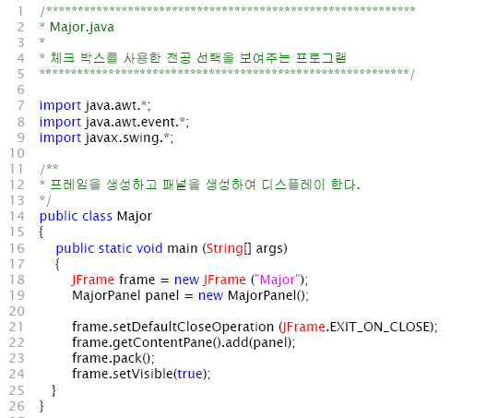

Slide 31
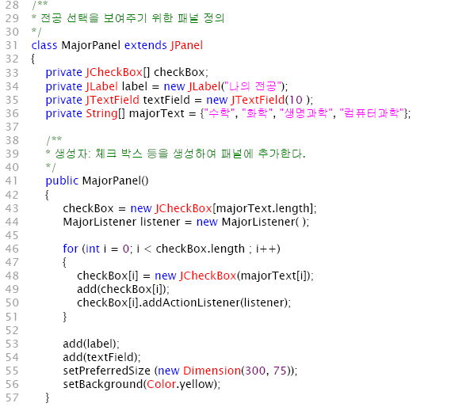

Slide 32
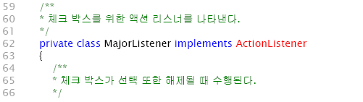
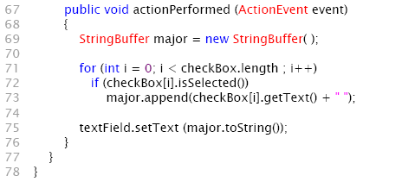
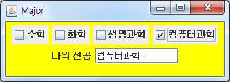

Slide 33
라디오 버튼: 학년 선택 예제
라디오 버튼
선택을 표시하는데 사용되며 같은 그룹의 라디오 버튼 중 하나만 선택 가능.
학년 선택 예제 YearPanel 클래스
스트링 배열 yearText에 4개 학년 이름 저장
JRadioButton을 이용하여 학년을 나타내는 라디오 버튼을 4개 생성
radioButton[i] = new JRadioButton(yearText[i]);
이들을 ButtonGroup 객체인 buttons에 추가
buttons.add(radioButton[i]);
이제 생성된 라디오 버튼을 YearPanel에 추가
add(radioButton[i]);
각 라디오 버튼마다 ItemEvent 리스너인 YearListener 객체를 등록
radioButton[i].addItemListener(listener);

Slide 34
라디오 버튼: 학년 선택 예제
실행
라디오 버튼 선택 →
ItemEvent 발생 →
등록된 YearListener의itemStateChanged 메소드 자동 수행 →
선택된 학년 텍스트 필드에 표시

Slide 35
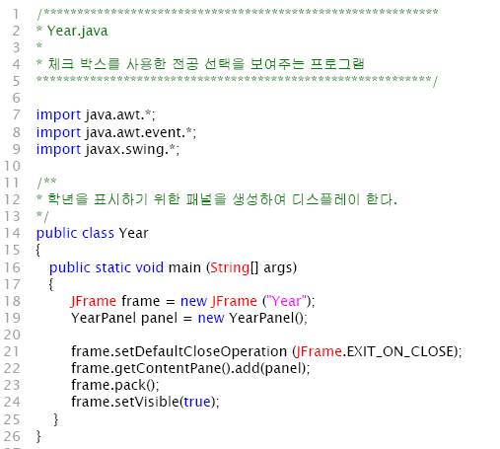

Slide 36
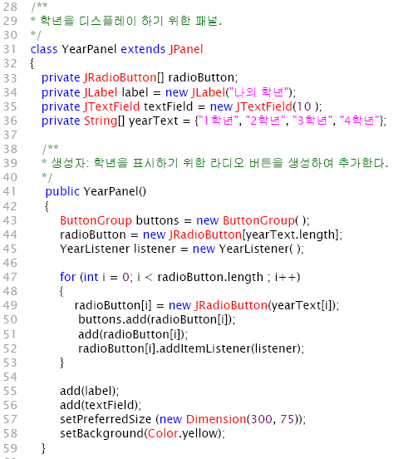

Slide 37
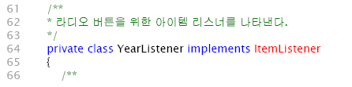
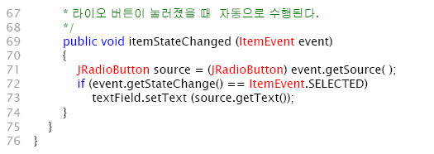
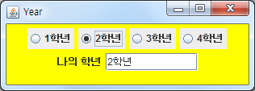

Slide 38
콤보 박스: 학년 선택 예제
콤보 박스
선택을 표시하는데 사용되며 아이템 중 하나를 선택할 수 있다.
학년을 선택하는 예제 ComboPanel 클래스
스트링 배열 comboBoxItem에 4개의 학년 이름을 저장
학년을 선택하는 콤보 박스를 생성하고 이를 ComboPanel에 추가
comboBox = new JComboBox(comboBoxItem);
add(comboBox);
아이템 리스너 ComboListener 객체를 생성한 후 콤보 박스에 등록
ComboListener listener = new ComboListener( );
comboBox.addItemListener(listener);

Slide 39
콤보 박스: 학년 선택 예제
실행
콤보 박스에서 아이템 선택→
ItemEvent가 발생 →
등록된 ComboListener의 itemStateChanged 메소드 자동 수행 →
선택된 학년을 텍스트 필드에 표시

Slide 40
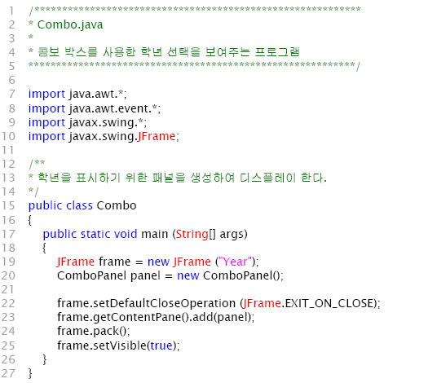

Slide 41
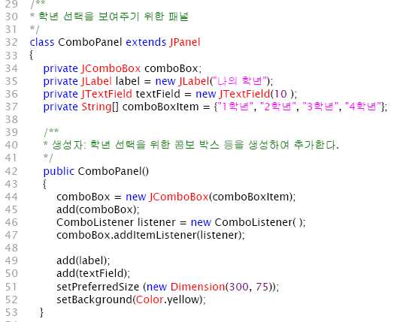

Slide 42
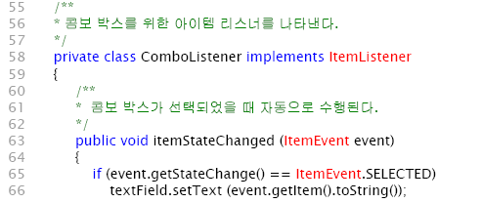

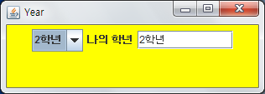

Slide 43
마우스 이벤트 예제
예제 프로그램 Position
마우스 버튼이 클릭되면 원점으로부터 클릭된 지점까지 선과 좌표 표시
Position 클래스와 패널을 정의하는 PositionPanel 클래스로 구성
Position 클래스 main 메소드
프레임을 생성하고 PositionPanel를 생성하여 프레임에 추가한 후에 보여준다
PositionPanel의 생성자
이 패널의 리스너를 PositionListener로 등록하고 크기와 색상을 설정

Slide 44
마우스 이벤트
PositionListener
PositionPanel 내의 내부 클래스
마우스 버튼이 클릭되면 마우스 이벤트로부터 클릭된 점(Point)을 가져온 후repaint 메소드를 호출한다.
current = event.getPoint();
repaint(); // paintComponent 호출
paintComponent 메소드
원점에서 클릭된 지점까지 선을 그리고 좌표 값을 보여준다.
page.drawLine (current.x, current.y, 0, 0);
page.drawString("("+current.x+","+current.y+")", current.x, current.y);

Slide 45
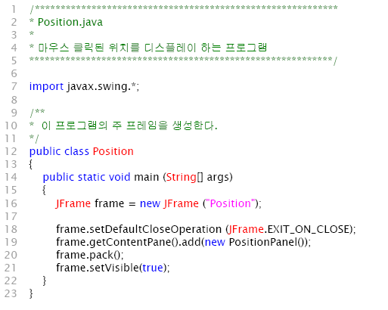

Slide 46
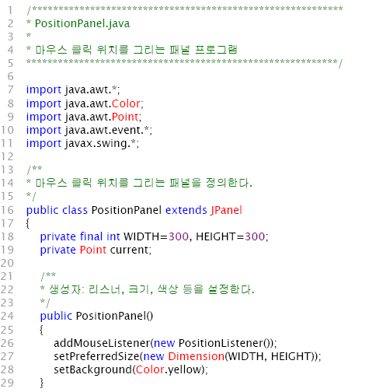

Slide 47
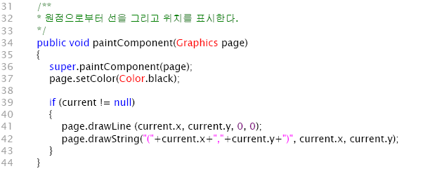

Slide 48
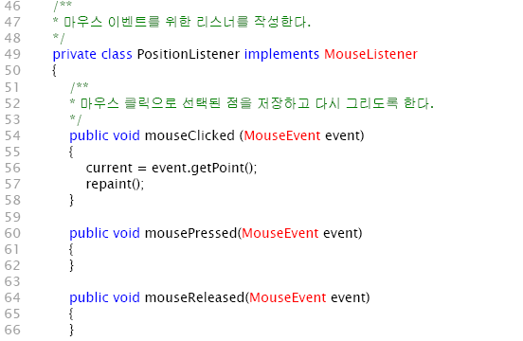
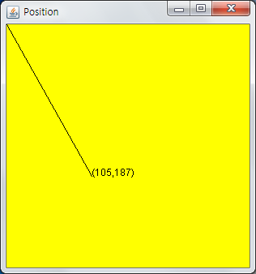
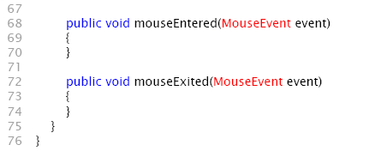

Slide 49
이벤트 어댑터 클래스
리스너를 작성하는 또 하나의 방법
이벤트 어댑터 클래스(Event Adapter Class)를 상속해서 구현
리스너 작성시 관련된 메소드만 재정의하면 된다
이벤트 어댑터 클래스
각 리스너 인터페이스에 상응하는 이벤트 어댑터 클래스가 존재
OOOListener → OOOAdapter
MouseListener 인터페이스 → MouseAdapter 클래스
인터페이스에서 정의된 메소드들을 모두 빈 메소드로 구현하고 있다

Slide 50
이벤트 어댑터 클래스
예: PositionListener
MouseListener를 구현하여 작성한 리스너는 mouseClicked() 외에 사용되지 않는 4개의 메소드도 빈 메소드로 구현하고 있다.
MouseAdapter 클래스를 확장하여 구현
private class PositionListener extends MouseAdapter
{
/**
* 마우스 클릭으로 선택된 점을 저장하고 다시 그리도록 한다.
*/
public void mouseClicked (MouseEvent event)
{
current = event.getPoint();
repaint();
}
}

Slide 51
Timer
생성자 및 메소드 | 설명
Timer (int delay, ActionListener listener) | delay에 의해 지정된 일정한 간격으로 액션 이벤트를 발생시키는 타이머를 생성한다.
void addActionListener (ActionListener listener) | 이 타이머에 액션 리스너를 더한다.
boolean isRunning() | 만약 타이머가 실행중이면 true를 반환한다.
void setDelay(int delay) | 타이머의 간격을 설정한다.
void start() | 타이머를 시작시켜 정해진 간격에 따라 액션 이벤트를 발생시키도록 한다.
void stop() | 타이머를 정지시킨다.

Slide 52
디지털 시계
타이머 생성
1000 밀리초(milisecond) 즉 1초 간격으로 액션 이벤트를 발생시키는 타이머를 생성
이 타이머는 액션 이벤트가 발생될 때마다 이벤트 리스너인 ClockListener가 자동으로 수행되도록 하였다.
Timer t = new Timer(1000, new ClockListener());
t.start();
ClockListener
타이머로부터 액션 이벤트가 발생되어 수행될 때마다 Calendar로부터 새로운 시간을 가져와서 이를 텍스트 필드에 보여준다.
Calendar time = Calendar.getInstance();
timeField.setText("" + (hour < 10 ? "0"+hour : hour) +
":" + (min < 10 ? "0"+min : min) +
":" + (sec < 10 ? "0"+sec : sec));

Slide 53
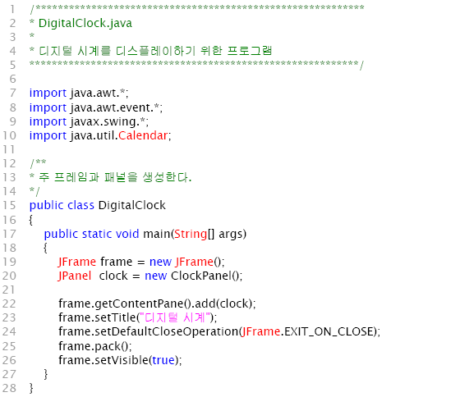

Slide 54
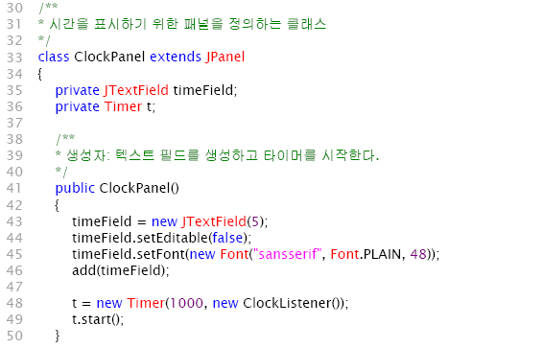

Slide 55
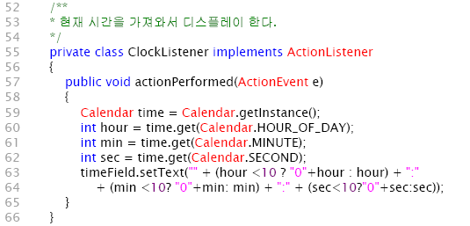

Slide 56
신호등 애니메이션
애니메이션 효과
타이머를 이용하여 일정 시간 간격으로 액션 이벤트를 발생시키고 그때마다 paintComponent 메소드를 재호출한다.
이를 위해 타이머의 이벤트 리스너 내에서 repaint()를 호출하면 된다.
교통신호등 애니메이션
LightChangePanel: 빨강, 녹색, 노랑색 점멸 여부 저장 위한 세 개의 부울 변수
paintComponent 메소드: 이 변수의 값에 따라 해당 색의 신호등을 보여준다.
ClockListener : 타이머를 위한 이벤트 리스너로 actionPerformed 메소드는 호출될 때마다 신호등 색을 변경하고 repaint()를 통해 paintComponent 메소드를 재호출

Slide 57
신호등 애니메이션
프로그램의 실행 과정
패널이 생성되면 타이머가 시작 →
정해진 시간 간격으로 액션 이벤트 발생 →
ClockListener 내의 actionPerformed 메소드 호출 →
repaint()를 통해 다른 색의 신호등을 보여준다.

Slide 58
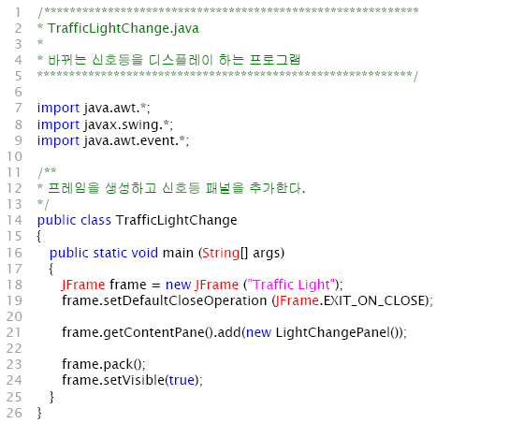

Slide 59
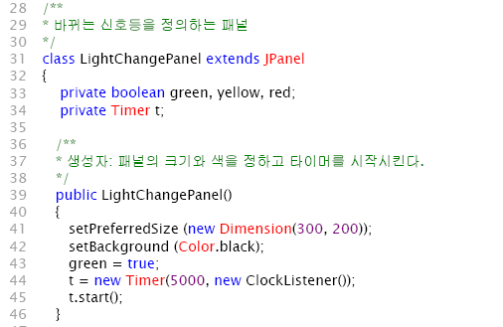

Slide 60
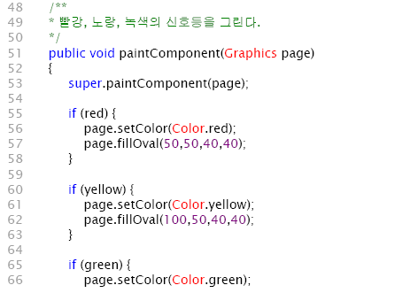


Slide 61
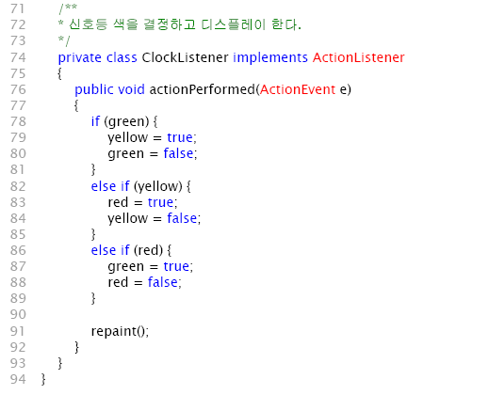

Slide 62
Key Point

Slide 63
Key Point
흐름 배치(flow layout)는 컴포넌트들을 한 행에 배치하고 그 행이 다하면 다음 행에 배치한다.
영역 배치(border layout)는 컴포넌트들을 필요에 따라 컨테이너 내의 5개의 영역(동,서,남,북,중앙)에 지정하여 배치할 수 있다.
격자 배치(grid layout)는 컨테이너의 컴포넌트들을 행과 열의 직사각형 격자에 배치한다.
상자 배치(box layout)는 컨테이너의 컴포넌트들을 하나의 행 또는 하나의 열에 수평 또는 수직으로 배치한다.

Slide 64
프로그래밍 실습

Slide 65
▶ 프로그래밍 실습 1
1.체질량지수 GUI
체질량지수(BMI: body mass index)를 계산하여 이에 따라 비만 여부를 판별하는 GUI 프로그램을 작성하라. 체질량 지수는 다음 공식에 의해 계산한다.
BMI(몸무게, 키) = 몸무게 / 키²
위 공식에 의해 계산된 BMI에 따라 비만 여부를 판정한다.
BMI | 판정
15.0미만 15.0이상 18.5미만 18.5이상 23.0미만 23.0이상 27.5이하 27.5초과 40.0이하 40.0초과 | 병적인 저체중 저체중 정상 과체중 비만 병적인 비만

Slide 66
▶ 프로그래밍 실습 2
2.디지털 시계
디지털 시계 프로그램을 오전, 오후를 구분하도록 수정하시오. 오전이면 AM 오후이면 PM으로 표시하고 대신에 시간은 00:00:00부터 12:59:59까지 표시하도록 한다. 예를 들어 13:12:05는 PM 1:12:05로 표시한다.

